Slide 1
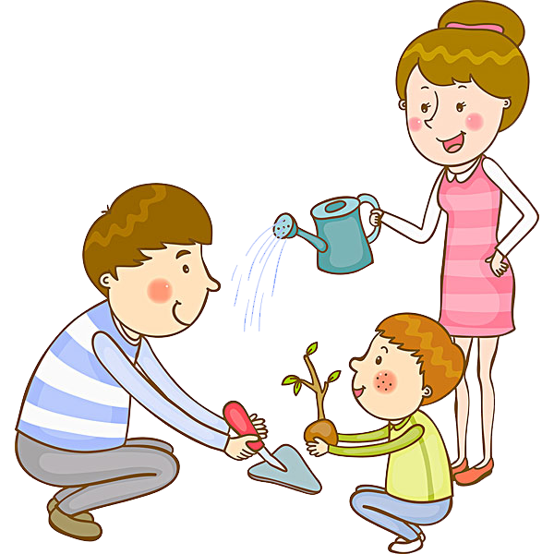
汇报人：PPT818 时间：XX年XX月

Slide 2
植树节是一些国家以法律规定宣传保护树木，并动员群众参加以植树造林为活动内容的节日。按时间长短可分为植树日，植树周或植树月，总称国际植树节。通过这种活动，激发人们爱林，造林的热情。

Slide 3
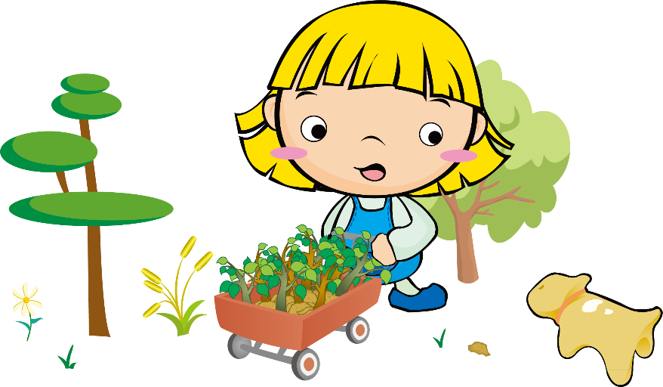
活动的背景和目的
活动的流程和安排
活动的主旨和主题
活动的要求和保障

Slide 4
活动的背景和目的
3.12植树节活动的背景
3.12植树节活动的目的

Slide 5
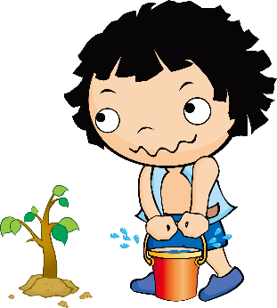
3.12植树节活动的背景
为改善温室效应做一些贡献
倡导大家保护环境
爱护环境
背景
一棵树一年可以贮存一辆汽车行驶16公里所排放的污染物
早春三月，草长鹰飞间，冬天的寒意还未褪尽，春天带着绿色的气息向我们走来，春风吹绿了枝头上的嫩芽，吹绿了地上的小草，也吹动了幼孩子们的热情。
一年一度的植树节又和我们相遇，再次焕发了我们心中的朝气。植树节是我们爱护环境，保护环境的一个方式，这个活动有益于提高对环境保护的意识和提供给我们爱护环境的措施。让我们携起手来绿化环境，绿化我们的校园，使我们生活在美丽的天空下，清新的环境中。
植树造林
空气变暖
全球变暖已经成为世界各国关注的焦点

Slide 6
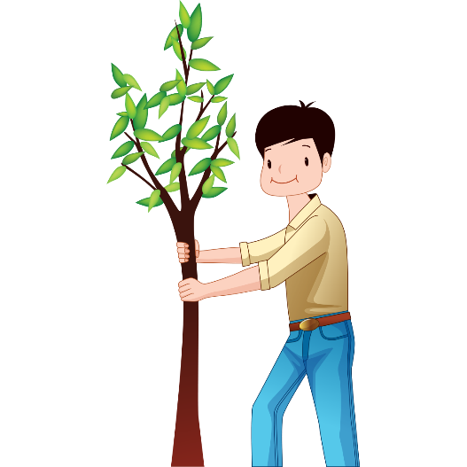
3.12植树节活动的目标
绿化环境
美化家园
单击此处可编辑内容，根据您的需要自由拉伸文本框大小
单击此处可编辑内容，根据您的需要自由拉伸文本框大小
增强环保意识
提倡
单击此处可编辑内容，根据您的需要自由拉伸文本框大小
单击此处可编辑内容，根据您的需要自由拉伸文本框大小
以三月份植树节为契机，在全校师生中开展形式多样的绿化系列体验活动，做到人人参与，宣传与实际行动相结合，从而令大家在活动中体验成功的喜悦，增加对植物生长的了解，增强环保意识，生态意识，以达到为学校、社会增添绿色，净化、美化环境的目的。

Slide 7
3.12植树节活动的目标
知识目标
情感目标
能力目标
了解“植树节的来历”、“植树与环保”、“有关植树节的活动”等资料，向大自然学习，并去社区、街道向居民和行人宣传。
在实践过程中每名幼儿要体现出各自自信勇敢的一面，发挥出绿色幼儿园成员的自豪与自律，从小锻炼身体，向大家展示我们西二幼的风采。
在活动中，发挥主人翁和团队合作精神。遇到挫折要相互体谅，相互帮助，能像一家人一样相亲相爱。

Slide 8
活动的主旨和主题
3.12植树节活动的主题
3.12植树节活动的主旨

Slide 9
3.12植树节活动的主题
拥抱春天播种
绿色放飞希望

Slide 10
3.12植树节活动的主题
A
B
C
D
E
添加标题
添加标题
添加标题
添加标题
添加标题
单击此处可编辑内容，根据您的需要自由拉伸文本框大小
单击此处可编辑内容，根据您的需要自由拉伸文本框大小
单击此处可编辑内容，根据您的需要自由拉伸文本框大小
单击此处可编辑内容，根据您的需要自由拉伸文本框大小
单击此处可编辑内容，根据您的需要自由拉伸文本框大小

Slide 11
3.12植树节活动的主旨
单击编辑标题
单击此处可编辑内容，根据您的需要自由拉伸文本框大小
单击编辑标题
单击此处可编辑内容，根据您的需要自由拉伸文本框大小
单击编辑标题
单击此处可编辑内容，根据您的需要自由拉伸文本框大小
单击编辑标题
单击此处可编辑内容，根据您的需要自由拉伸文本框大小
单击编辑标题
单击此处可编辑内容，根据您的需要自由拉伸文本框大小

Slide 12
活动的流程和安排
3.12植树节活动的详细流程
3.12植树节活动的具体流程

Slide 13
植树节活动的筹备阶段（3月2日-3月11日）
01
确定时间地点
确定学生集合地点、时间及划分好种植区域，提前准备好树苗及劳动工具等活动必需品
邀请领导出席
02
邀请校方或院方领导，争取到他们出席誓师大会的机会，参加当天现场活动
活动培训
03
3月10日组织参与成员学习植树的相关知识和技巧，每班派出部分学员代表，现场学习
布置任务
组织10个班班主任开会，简述本次活动经过即要求，将活动的人物和具体安排落实到人。
04

Slide 14
植树节活动的开展阶段（3月12日）
单击此处添加标题
单击此处编辑您要的内容，建议您在展示时采用微软雅黑字体
单击此处添加标题
单击此处编辑您要的内容，建议您在展示时采用微软雅黑字体
单击此处添加标题
单击此处编辑您要的内容，建议您在展示时采用微软雅黑字体

Slide 15
植树节活动的筹备阶段（3月13日-3月15日）
单击此处编辑您要的内容
单击此处编辑您要的内容
单击此处编辑您要的内容
单击此处编辑您要的内容
单击此处编辑您要的内容
单击此处编辑您要的内容

Slide 16
植树节活动的筹备阶段（3月13日-3月15日）
播种绿色活动
建立“绿色小氧吧”
每班学生自带花盆3个，自备花种或者是小花苗、喷壶、小铲子，报纸，每班派六名学生代表现场种完。
各班补充完善绿色小氧吧，成立护绿小组并填写好“观察日志”，每周一次。
我和小树同成长
家园活动主题
给校园内的树浇水、松土、修枝——给树挂牌，与小树合影，小树比比高——和“树姐姐”（扮演）做游戏。
在幼儿园种植园地，和家长一起种植小树 ——挂牌合影（写上种植人及名称如“爱心树”“心愿树”“成长树”等）。

Slide 17
活动的要求和保障
3.12植树节活动的要求
3.12植树节活动的保障

Slide 18
3.12植树节活动总体要求
单击此处添加标题
单击此处添加标题
单击此处编辑您要的内容，建议您在展示时采用微软雅黑字体
单击此处编辑您要的内容，建议您在展示时采用微软雅黑字体
单击此处添加标题
单击此处添加标题
单击此处编辑您要的内容，建议您在展示时采用微软雅黑字体
单击此处编辑您要的内容，建议您在展示时采用微软雅黑字体
单击此处添加标题
单击此处添加标题
单击此处编辑您要的内容，建议您在展示时采用微软雅黑字体
单击此处编辑您要的内容，建议您在展示时采用微软雅黑字体

Slide 19
3.12植树节活动组织保障
单击此处添加标题
单击此处添加标题
单击此处编辑您要的内容，建议您在展示时采用微软雅黑字体
单击此处编辑您要的内容，建议您在展示时采用微软雅黑字体
单击此处添加标题
单击此处添加标题
单击此处编辑您要的内容，建议您在展示时采用微软雅黑字体
单击此处编辑您要的内容，建议您在展示时采用微软雅黑字体

